Slide 1
Solución Prueba Técnica – Líder Técnico de Desarrollo
(ASISYA)
Arquitectura · Diseño · Implementación · Entregables
Angelica Duarte
2025

Slide 2
Objetivo de la Prueba
Diseñar solución escalable para optimización de proveedores.
Implementar microservicio crítico (.NET 8).
Implementar frontend en React.
Integrar base de datos PostgreSQL.
Contenerizar con Docker.
Documentar estándares técnicos y arquitectura.

Slide 3
Stack Tecnológico
Backend: .NET 8 (Minimal API)
Frontend: React + Axios
Realtime: SignalR
Infraestructura: Docker, Docker Compose
Control de versión: GitHub
BD: PostgreSQL 14

Slide 4
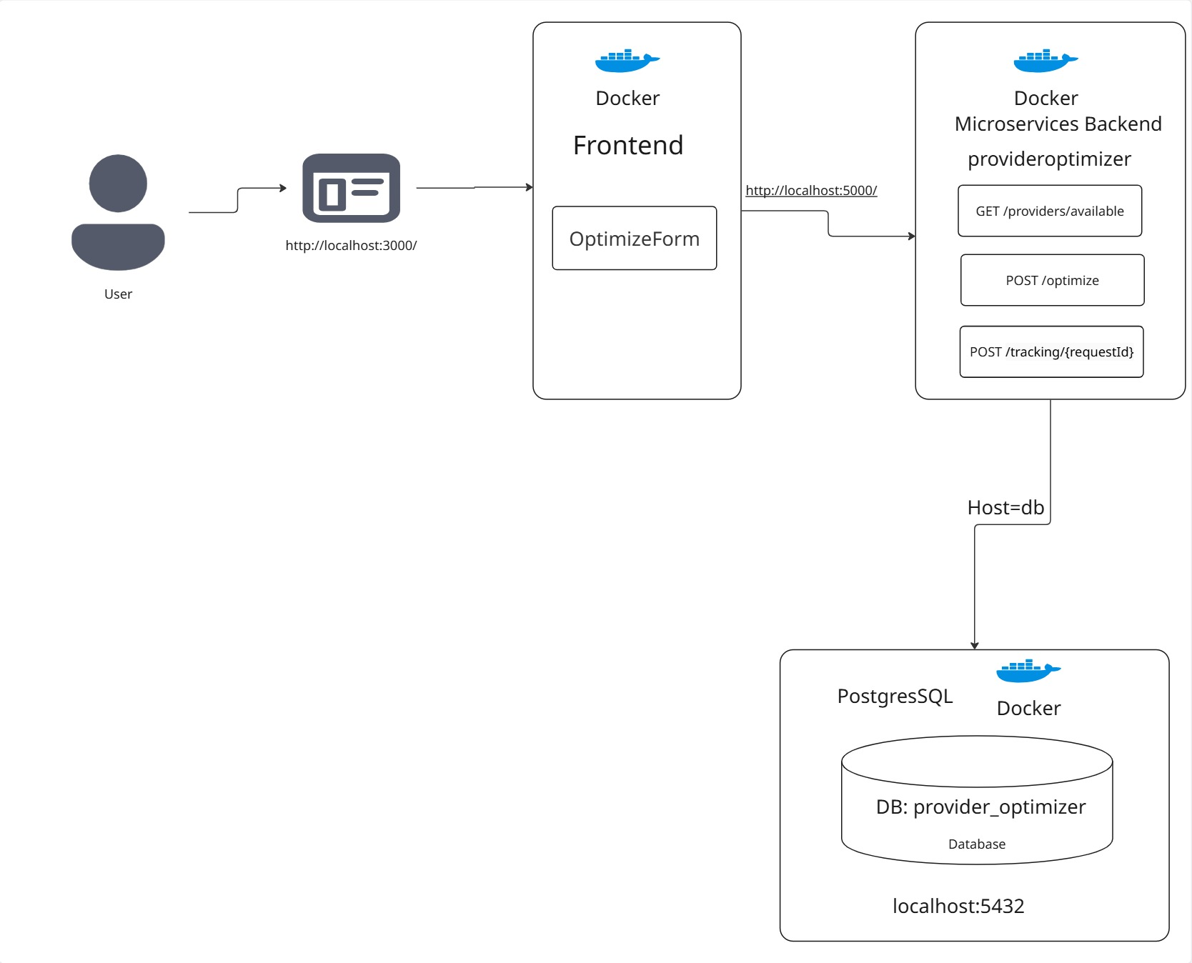
Arquitectura General
Microservicio Backend (.NET 8).
Frontend en React + Nginx.
PostgreSQL como base de datos relacional.
Comunicación en tiempo real con SignalR.
Infraestructura reproducible con Docker Compose.

Slide 5

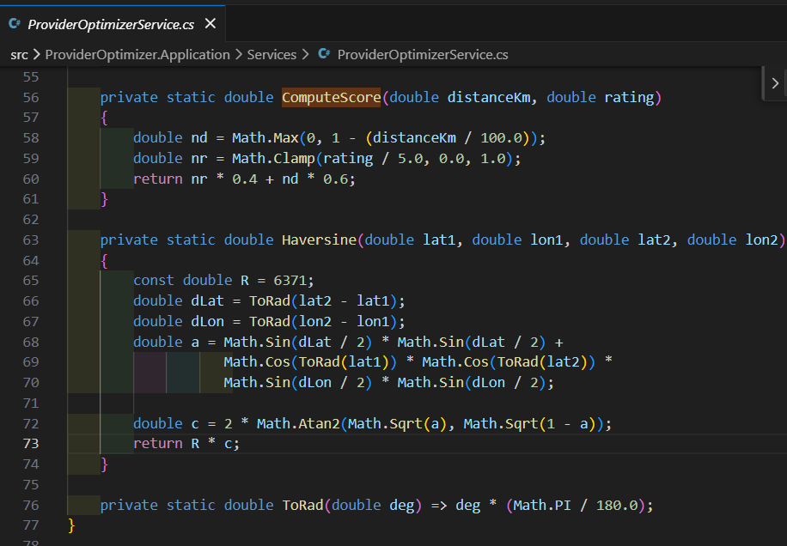
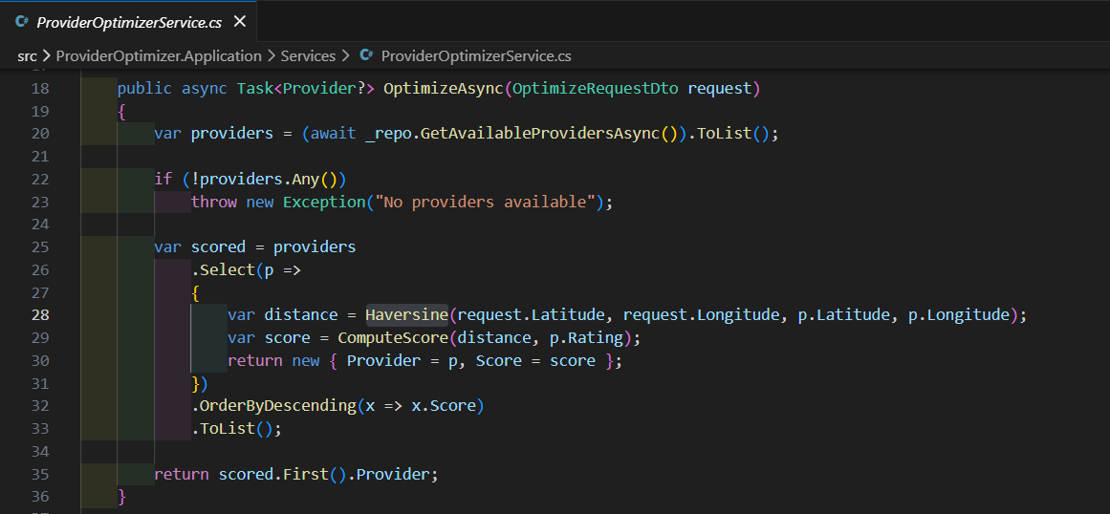
Diseño del Microservicio
• Endpoints:
  GET /providers/available
  POST /optimize
  GET /tracking/{requestId}
• Patrón Repository.
  • Servicio de optimización en capa Aplicacion
  • Uso de fórmula Haversine para calcular distancias mas cortas.

Slide 6
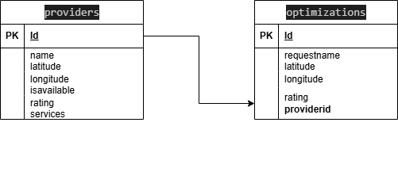
Base de Datos
Tabla principal: providers
  • id
  • name
  • latitude, longitude
  • service_type
  • rating
Tabla principal: optimizations
  • id
  • name
  • latitude, longitude
  • requestname
  • rating
  • providerid

Slide 7
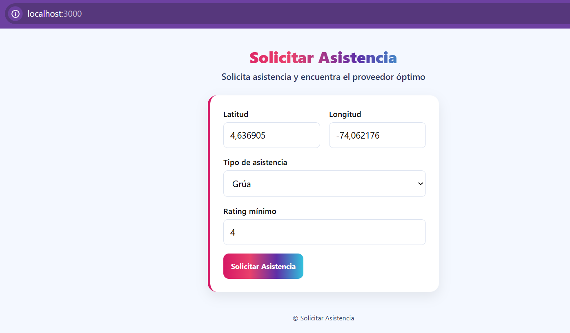
Frontend React
• Formulario de solicitud.
• Integración con backend vía Axios.
• UI moderna basada en diseño corporativo.
• Panel de estado en vivo con SignalR.

Slide 8
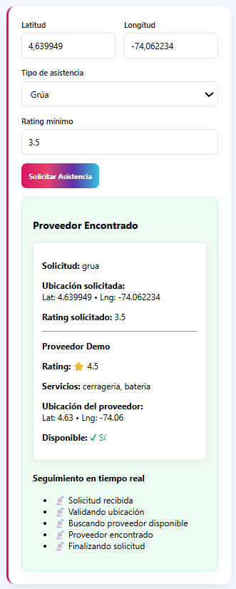
Seguimiento en Tiempo Real
Implementado con SignalR.
Canal de comunicación: /trackHub
El backend emite estados de la solicitud:
  📡 Solicitud recibida
  📡 Validando ubicación
  📡 Buscando proveedor disponible
  📡 Proveedor encontrado
  📡 Finalizando solicitud
• El frontend escucha eventos en vivo.
Flujo Final:
React App → POST /optimize
↓
ASP.NET Core genera trackingId
↓
SignalR TrackingHub → envía eventos
↓
React muestra progreso en tiempo real

Slide 9
Docker Compose
Servicios incluidos:
  • db → PostgreSQL
  • provideroptimizer-api → Backend .NET 8
  • provideroptimizer-frontend → React/Nginx
Comando de despliegue:
  docker compose up --build

Slide 10
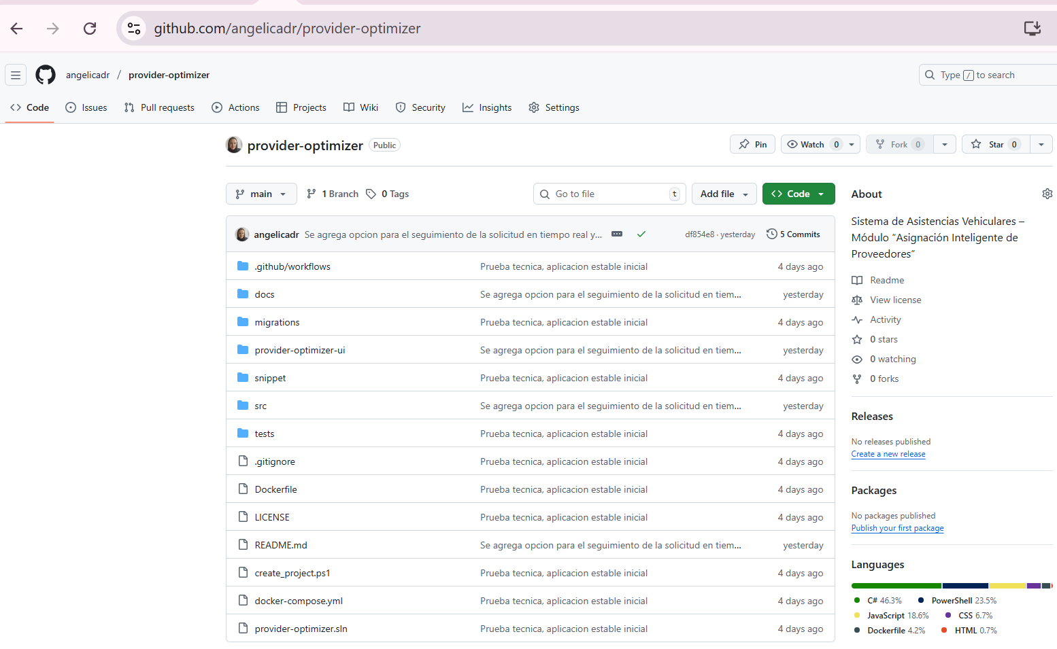
Repositorio del Proyecto
GitHub:
  https://github.com/angelicadr/provider-optimizer
Incluye:
  • Backend .NET
  • Frontend React
  • Docker
  • Scripts SQL
  • Documentación técnica

Slide 11
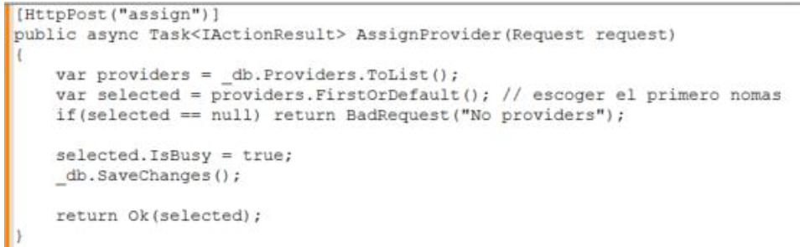
• Análisis del Code Review snippet defectuoso
Problemas encontrados:
No hay verdadera asincronía.
No se permite async/await para flujos vinculados a E/S.
No se permite validación de entrada ni comprobación de valores nulos.
Error de concurrencia.
No se permite SOLID: la clase asume múltiples responsabilidades y expone el estado mutable.
No se permiten DTO ni gestión de errores.
No hay separación de responsabilidades
Recomendaciones:
Control de concurrencia
Validaciones robustas
Arquitectura limpia y extensible
Políticas de selección configurables
Asincronía real
Calidad y resiliencia

Slide 12
Conclusión
La solución cumple completamente los requisitos de la prueba:
  • Diseño escalable.
  • Arquitectura limpia.
  • Trazabilidad en tiempo real.
  • Despliegues unificado.
  • Documentación Técnica y evidencia de pruebas incluida.
  • Análisis del Code Review snippet defectuoso

